Slide 1
Tim Nedvěd
Dotazník vytvořený Petrem Veselým

Slide 2
Objasnění
Rozhodl jsem se svých spolužáků zeptat na otázky ohledně mého kamaráda Tima Nedvěda. Tim s dotazníkem samozřejmě souhlasil a oba dva jsme se při něm zasmáli. Podle zadání jsem vybral otázky dvě kvantitativní a dvě kvlatitativní. Pár kvalitativních odpovědí z jiných otázek by nebylo vhodné zveřejňovat.

Slide 3

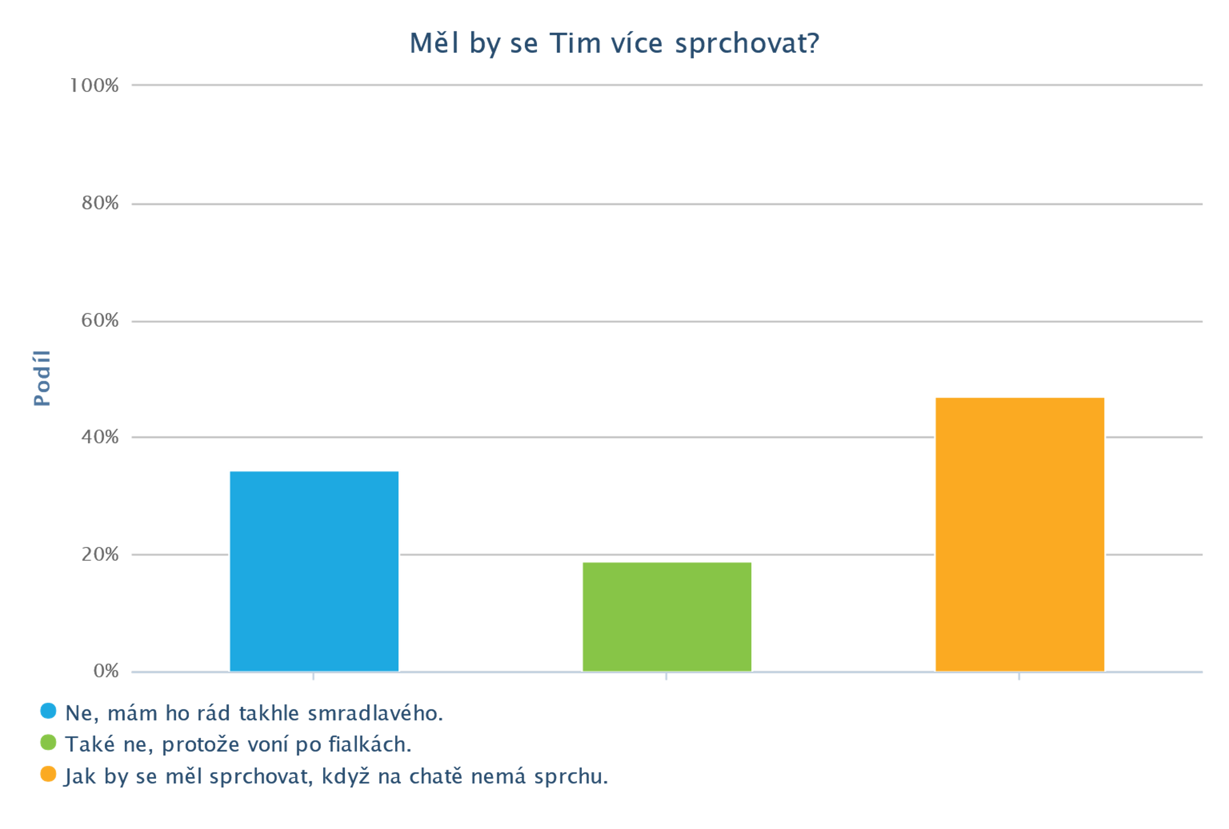

Měl by se Tim více sprchovat?
Z grafu, na který celkově odpovědělo přes 32 respondentů, vyplývá, že nejvíce lidí (15 lidí) souhlasí s problémem Timovi sprchy na chatě. Dále 11 lidem vyhovuje Tim s jeho přirozeným zápachem a 6 lidí dále také nesouhlasí, protože voní po fialkách.

Slide 4
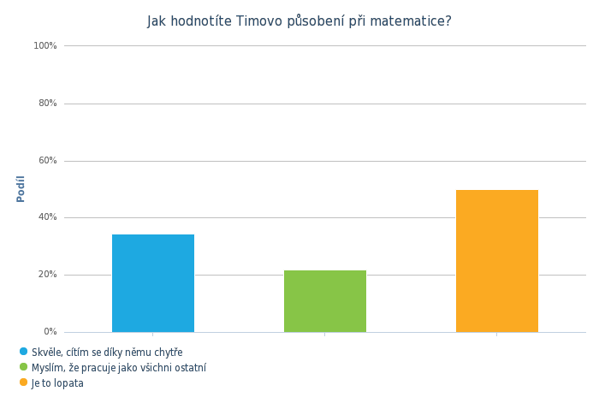
Jak hodnotíte Timovo působení při matematice?
Na další kvalitativní otázku na našeho kamaráda Tima odpovědělo dokonce 34 respondentů. Nejvíce s celkovým číslem 16 by Tima přirovnalo k zahradnímu náčiní (oranžový graf), Dalších 11 ho hodnotí skvěle (zelený graf) a 7 lidí si myslí, že pracují jako Tim.

Slide 5



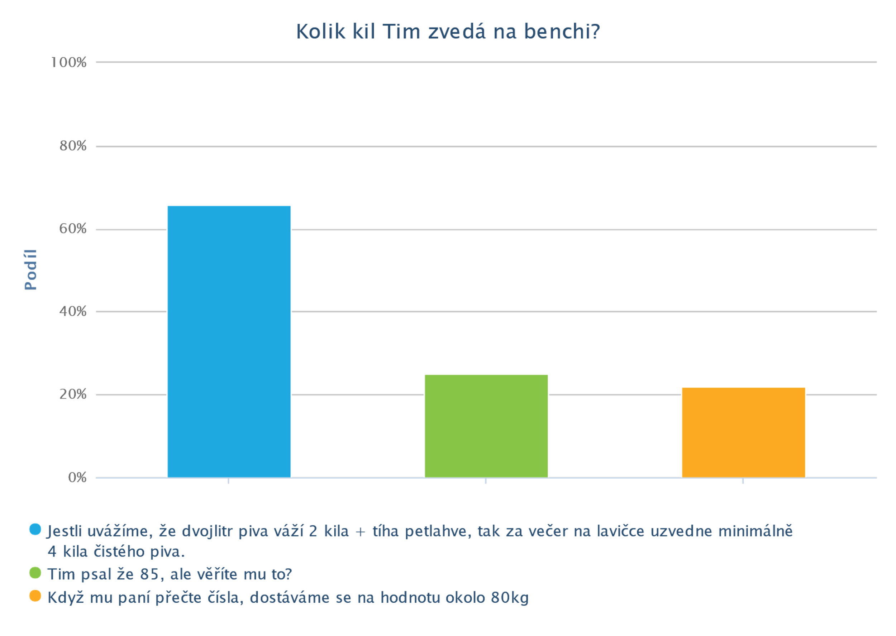


Kolik kil Tim zvedá na benchi?
Dostáváme se k první kvantitativní otázce... Median tohoto grafu je 4kg. Průměrná odpověď respondenta je 36,77kg.

Slide 6
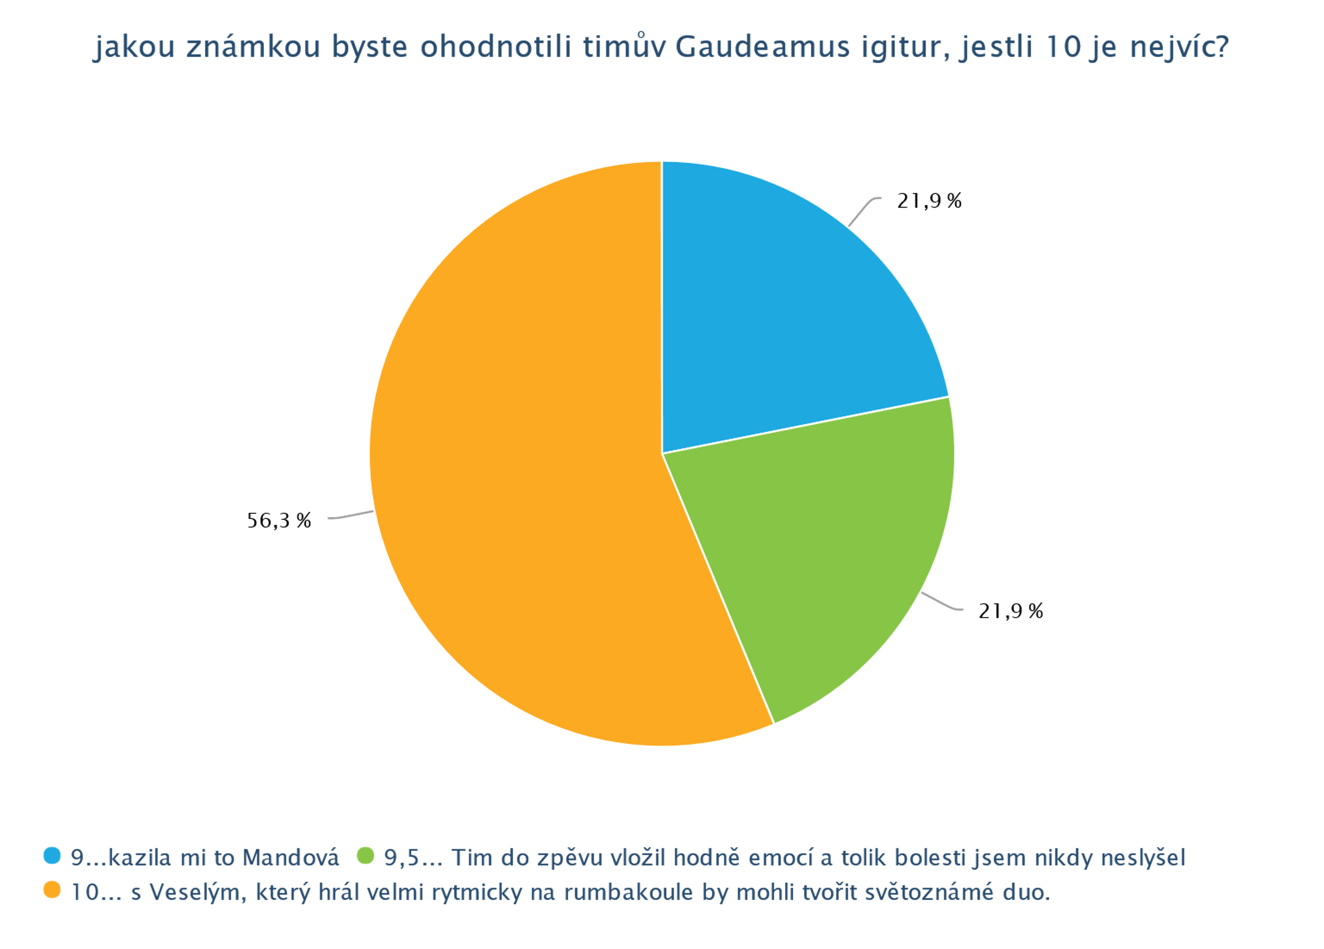
Jakou známkou byste ohodnotili Timův Gaudeamus igitur, jestli 10 je nejvíc?
Median grafu, na který odpovědělo 32 respondentů je 10. Jedná se tedy o možnost, že by Tim s Veselým tvořili světoznámé duo. Průměrná známka od našich respondentů je 9,67, což je pro Timův Gaudeamus igitur skvělá známka. Jen tak dál Time!

Slide 7
Díky za pozornost!

